Slide 1
ITSS
Fait par hayden

Slide 2
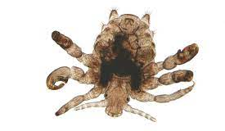
Nom infection: morpion
Autre nom ; poux de pubis
Nom scientifique ;phtirus pubis
Mode de transmission: relation sexuelle contact draps
Classification:regne animal
Traitement:crème shampoing

Slide 3
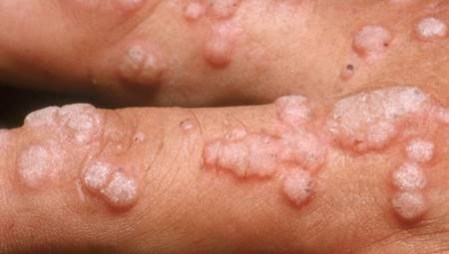
Nom infection: VPH
Autre nom virus du papillon humain
Nom scientifique VPH
Mode transmision relation sexuelle non protégé
Classification virus
Traitement aucun

Slide 4
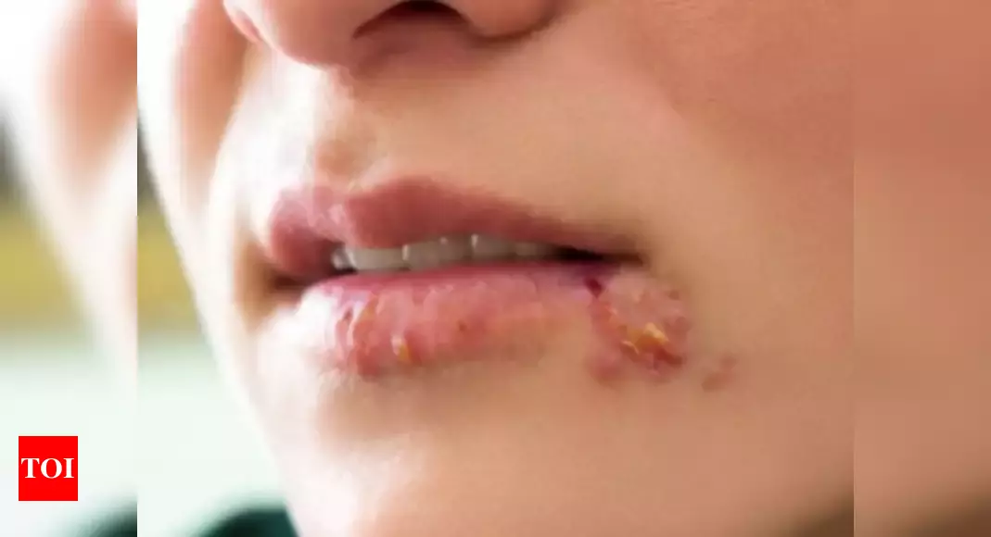
Nom infection: VHS-II
Autre nom herpès
Nom scientifique VHS-II
Mode transmision relation sexuele non protégé
Classification virus
Traitement antiviraux

Slide 5
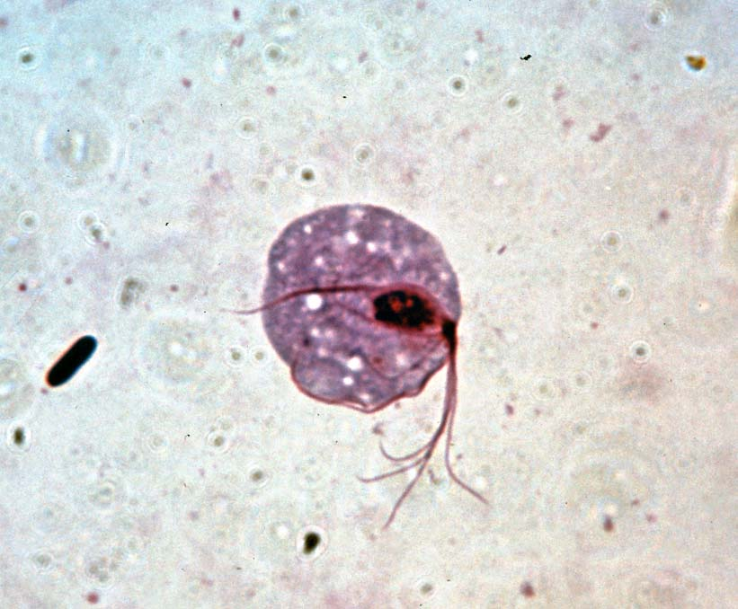
Nom infection: vaginite
Autre nom ; vaginite a levure
Nom scientifique : trichomonas vaginalis
Mode transmision:relation sexuelle non protégé
Classification: regne des protiste
Traitement:antibiotique

Slide 6
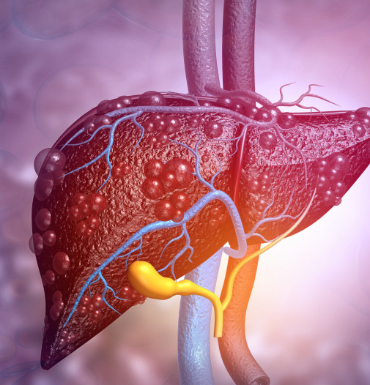
Nom infection: VHB
Autre nom ; virus hepatite
Nom scientifique : VHB
Mode transmision:relation sexuellle non protégé et sang contaminé
Classification:virus
Traitement: vaccin

Slide 7
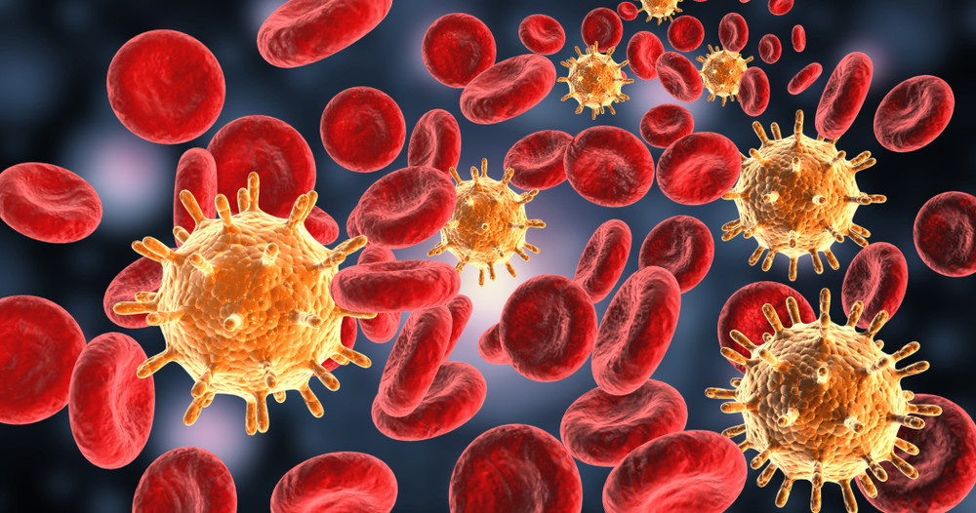
Nom infection:VIH
Autre nom ;sida
Nom scientifique :VIH
Mode transmision:relation non protégé
Classification: virus
Traitement: trithérapie

Slide 8
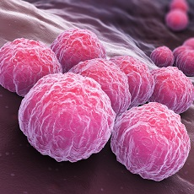
Nom infection:chlamydia
Autre nom ;chlamediose
Nom scientifique :chlamydia trachomatis
Mode transmision: relation non protégé
Classification:regne des moneres
Traitement: antibiotique

Slide 9
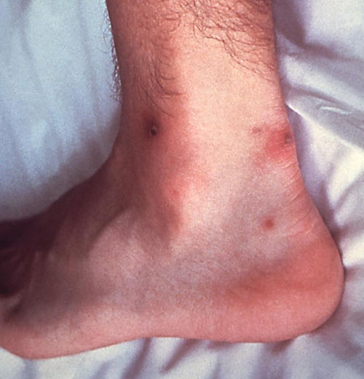
Nom infection:gonorrhée
Autre nom ;chaude pisse
Nom scientifique : neisseria gonorrhoeae
Mode transmision:relation sexuelle non protégé
Classification:regne des monère
Traitement:antibiotique

Slide 10
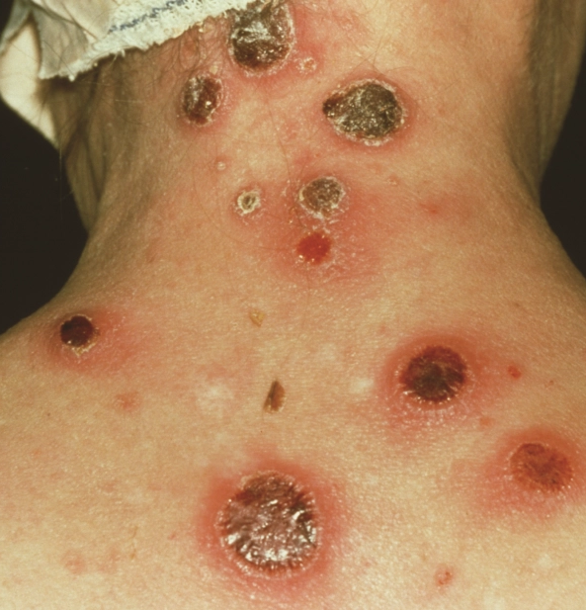
Nom infection:syphilis
Autre nom ;petite verol
Nom scientifique :treponema pallidum
Mode transmision:relation sexuelle non protégé
Classification:regne des monère
Traitement:antibiotique

